Slide 1
Uprchlická krize a zdravotní systém

Slide 2
Uprchlická krize a zdravotní systém
Role VZP ČR
zajištění registrace uprchlíků do systému veřejného zdravotního pojištění a vystavení průkazu
zajištění úhrady poskytovatelům zdravotní péče (náklady spojené za ošetření občanů Ukrajiny s/bez platného zdravotního pojištění

Slide 3
Registrace do systému veřejného zdravotního pojištění
Krajská asistenční centra pomoci Ukrajině (KACPU)
v provozu 18 KACPU v 17 městech po celé republice
VZP provozuje 91 mobilních pracovišť přímo v těchto centrech
v 15 centrech poskytuje VZP služby v režimu 24/7
provozní hodiny a počet pracovišť upravujeme flexibilně dle potřeb

Slide 4
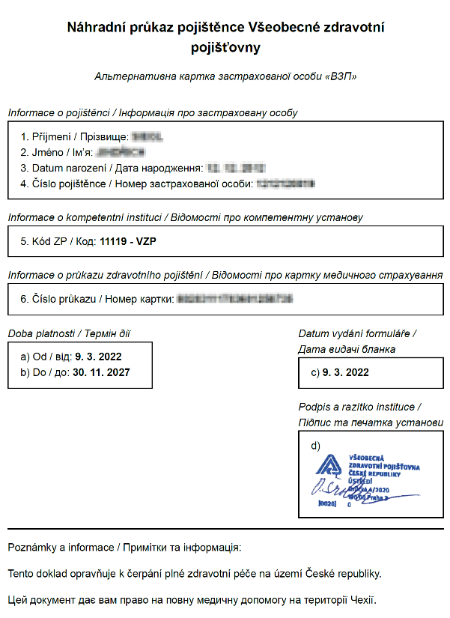
Registrace do systému veřejného zdravotního pojištění
Náhradní průkaz pojištěnce VZP
obdrží všichni uprchlíci na základě vydaného víza o strpění
zaručuje bezplatnou péči ve stejném rozsahu jako má občan ČR
platí pouze na území ČR
doba platnosti pojištění je shodná s platností uděleného víza, většinou je stanovena na 1 rok

Slide 5
Registrace do systému veřejného zdravotního pojištění
Aplikace – podmínky pro využití
přidělené vízum o strpění
e-mailová adresa
chytrý telefon nebo možnost vytištění dokladu
Náhradní průkaz obdrží žadatelé do e-mailu do cca 2 pracovních dnů bez nutnosti osobní návštěvy na pobočce nebo na mobilním pracovišti VZP v KACPU.
https://pomocukrajine.vzp.cz

Slide 6
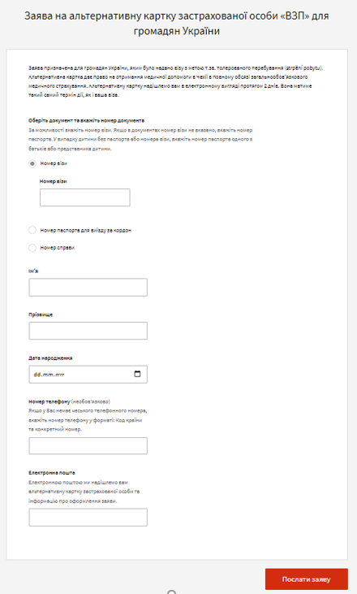
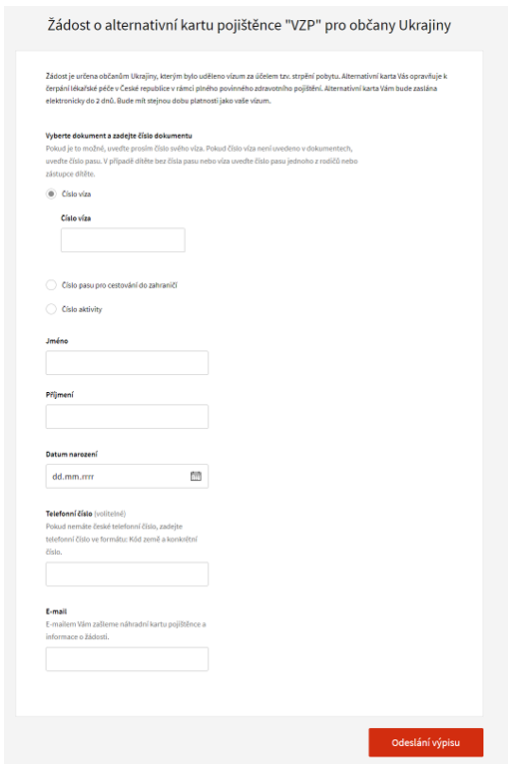
ONLINE FORMULÁŘ K RegistracI (V UKRAJINŠTINĚ)

Slide 7
Registrace do systému veřejného zdravotního pojištění
K 14. 3. VZP zaregistrovala 152 692 uprchlíků
68 125 z nich jsou děti do 18 let

Slide 8
Registrace do systému veřejného zdravotního pojištění
Registrace uprchlíků podle krajů
Praha (39 155)
Jihomoravský kraj (15 111)
Středočeský kraj (14 304)

Slide 9
Uprchlická krize a zdravotní systém
Úhrady poskytovatelům zdravotních služeb
Veškeré provedené hrazené služby uprchlíkům – pojištěncům VZP ČR, vykázané a uznané VZP ČR, budou uhrazeny v rámci standardních úhradových mechanismů.
Případné zvýšené náklady spojené s poskytnutím zdravotních služeb uprchlíkům budou zohledněny při závěrečném vyúčtování
Případné navýšení záloh bude řešeno standardním mechanismem na základě žádosti poskytovatele zdravotních služeb.

Slide 10
Uprchlická krize a zdravotní systém
Úhrady ambulantním poskytovatelům
Poskytovatelé primární péče
provádějí standardní akutní ošetření => vykazováno a hrazeno výkonově
v případě dlouhodobější péče – převzetí pojištěnce do péče (vstupní vyšetření) – poté poskytuje péči s ohledem na zdravotní stav pojištěnce (dispenzární péče, preventivní péče, očkování) =>vykazováno a hrazeno výkonově
výjimkou jsou těhotné – poskytovatel registruje a vykazuje agregovanou platbou s ohledem na naplnění doporučeného postupu => hrazeno v rámci standardních úhradových mechanismů
Ostatní ambulantní odbornosti
Hrazeny v rámci standardních úhradových mechanismů

Slide 11
Uprchlická krize a zdravotní systém
Úhrady lůžkovým poskytovatelům
Hrazené služby poskytované uprchlíkům u lůžkových poskytovatelů zdravotních služeb => vykazovány, vyúčtovány a hrazeny dle standardních úhradových mechanismů platných pro rok 2022 obdobně jako u pojištěnců s trvalým pobytem.
U těhotných pojištěnek – předporodní péče:
V případě, že těhotná pojištěnka není registrována u smluvního poskytovatele odbornosti gynekologie, hrazené služby poskytnuté v souvislosti se zaevidováním těhotné pojištěnky k porodu a předporodní ambulantní péči poskytovatel nevykazuje VZP-výkonem 63894 (registrace těhotné k porodu), ale vykazuje je výkony podle vyhlášky č. 134/1998 Sb., kterou se vydává seznam zdravotních výkonů s bodovými hodnotami, ve znění pozdějších předpisů.

Slide 12
Uprchlická krize a zdravotní systém
Informace pro poskytovatele zdravotních služeb
uprchlík s Náhradním průkazem pojištence VZP ČR má právo čerpat na území ČR zdravotní péči v plném rozsahu veřejného zdravotního pojištění, tedy za stejných podmínek jako kterýkoli český občan
příprava zákona, kterým by právo na vstup do zdravotního pojištění pro uprchlíky vzniklo již 30 dnů před udělením víza
aktuální informace pro poskytovatele jsou zveřejňovány na www.vzp.cz
pro dotazy poskytovatelů zřídila VZP centrální e-mailovou adresu: pzs-ukrajina@vzp.cz

Slide 13
Děkujeme ZA POZORNOST.

